Slide 1

Projet 5: Construisez un site de e-commerce!

Slide 2


Présentation:

Slide 3
Ma mission:
Réaliser le frontEnd de l’application Orinocco.
Utiliser l’API pour envoyer ou récupérer des informations.
Utiliser la fonctionnalité JavaScript .localStorage.
Réaliser un plan de test pour l’application.

Slide 4
Les technologie utilisées:
JavaScript (POO, localStorage, Fetch(), ect.)
HTML5
CSS3
Bootstrap
Sass

Slide 5
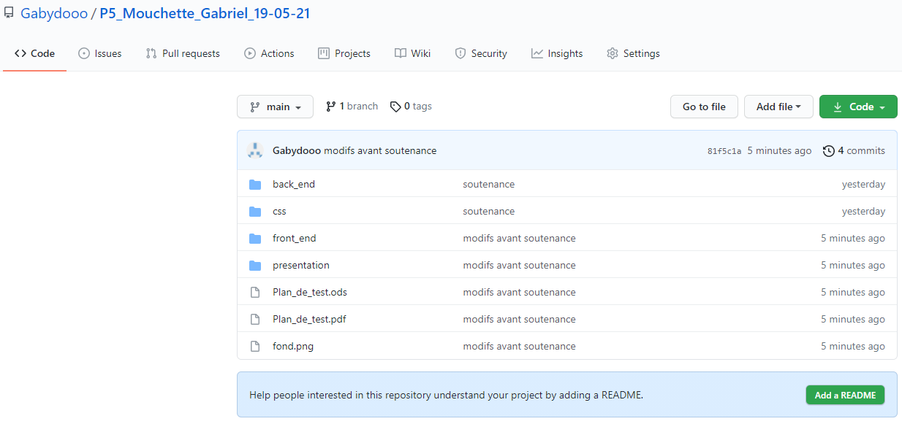
Github:
Ce projet est disponible sur mon github et accessible grâce au lien suivant: https://github.com/Gabydooo/P5_Mouchette_Gabriel_19-05-21

Slide 6
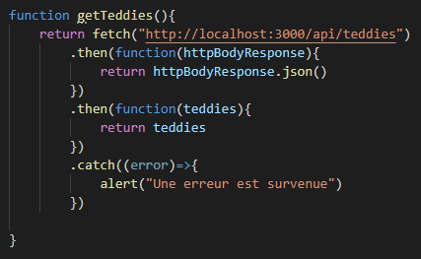
getTeddies

Slide 7
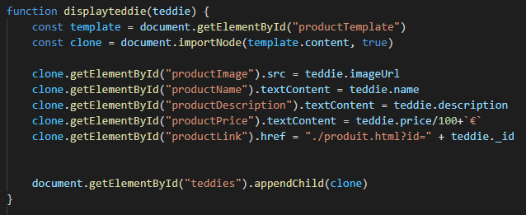
displayteddie

Slide 8
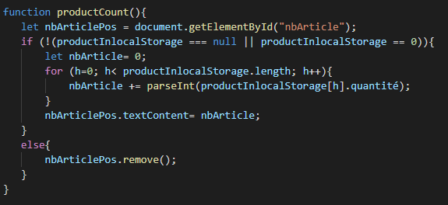
productCount

Slide 9
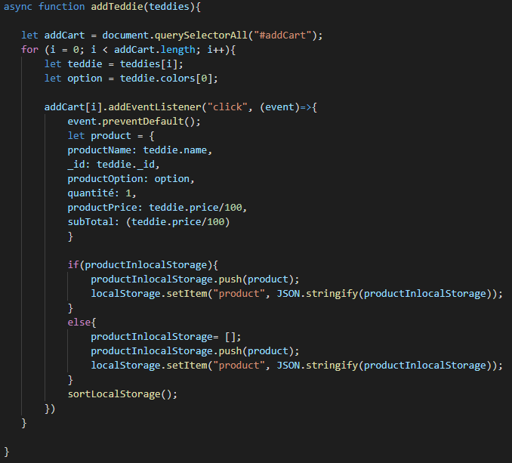
addTeddies

Slide 10
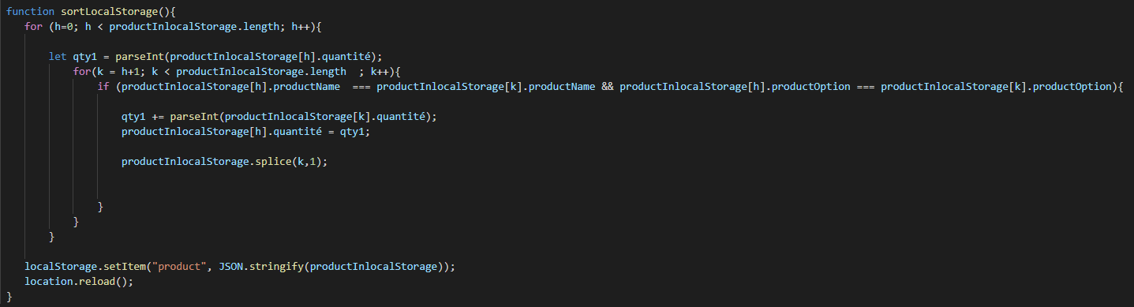
sortLocalStorage

Slide 11
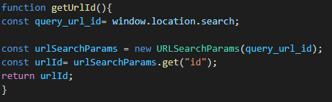
getUrlId

Slide 12
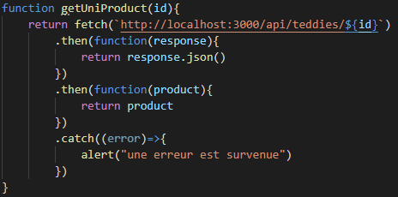
getUniProduct

Slide 13
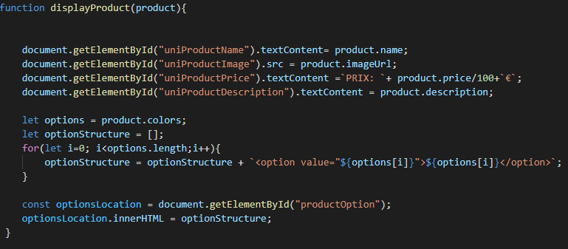
dispalyProduct

Slide 14
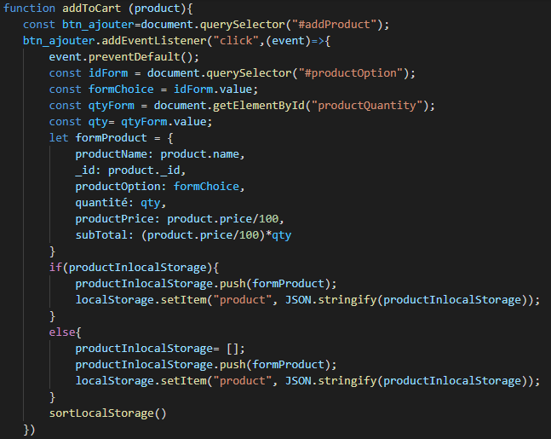
addToCart

Slide 15
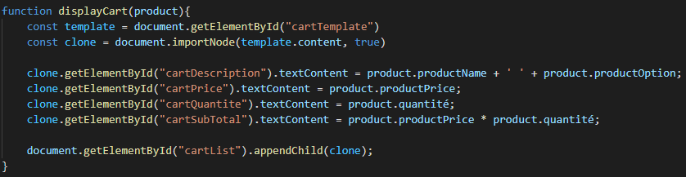
displayCart

Slide 16
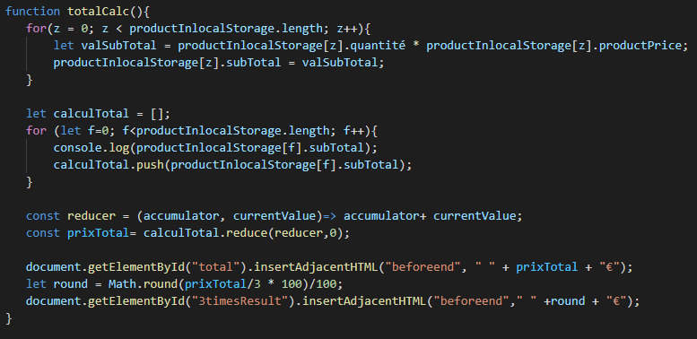
totalCalc

Slide 17
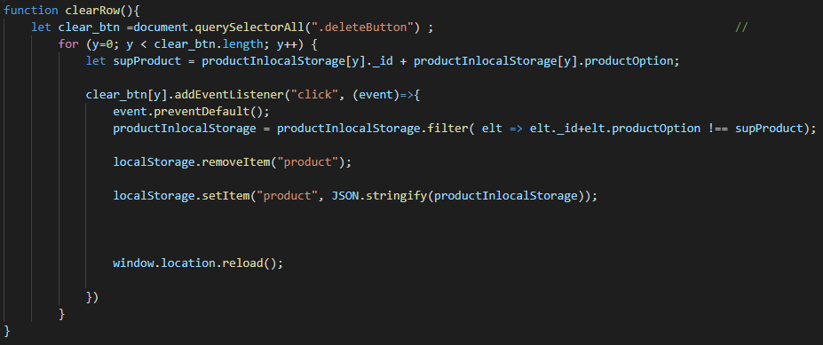
clearRow

Slide 18
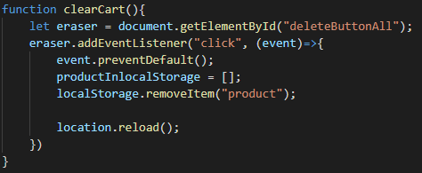
clearCart

Slide 19
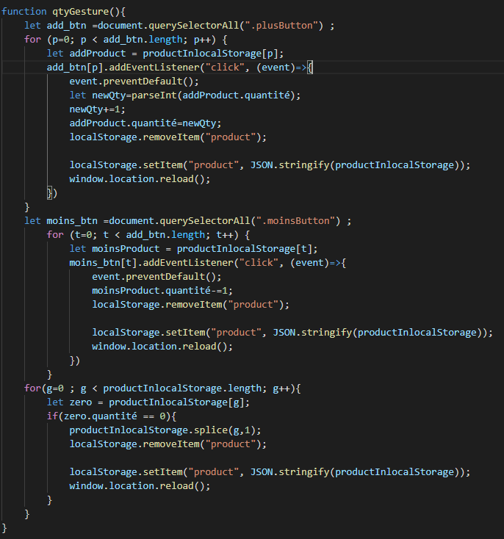
qtyGesture

Slide 20
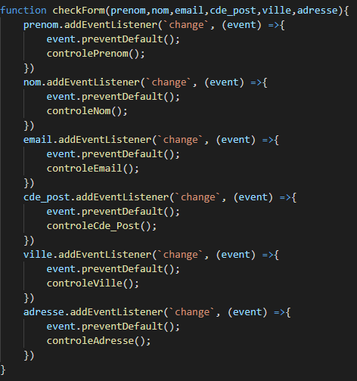
checkForm

Slide 21
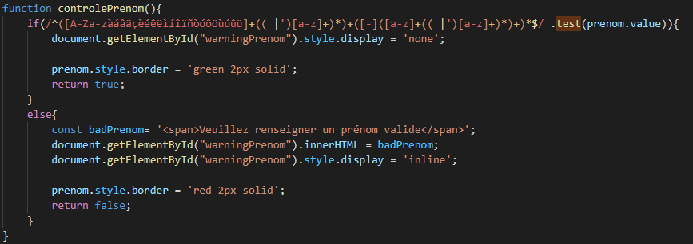
Contrôle champ

Slide 22
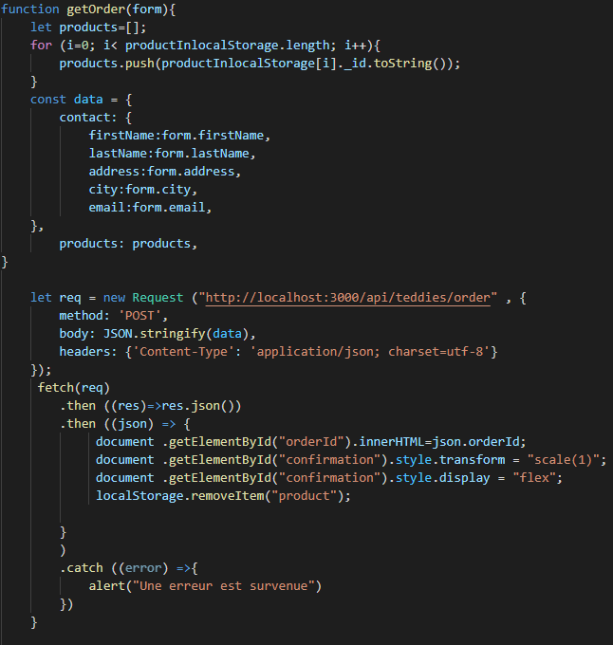
getOrder

Slide 23
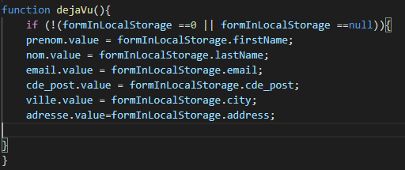
dejaVu

Slide 24
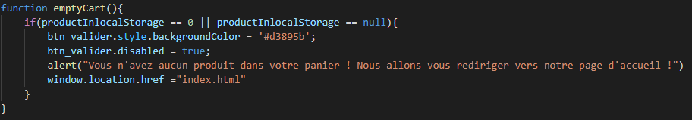
emptyCart

Slide 25
Conclusion
Mes points « forts »
Mes points « faible »
Ce que je retire de ce travail

Slide 26
Merci !

Slide 27
Questions / Réponses
Si vous le désirez je suis maintenant à votre disposition dans le cas où vous auriez quelques questions à propos de ce projet.

